Slide 1


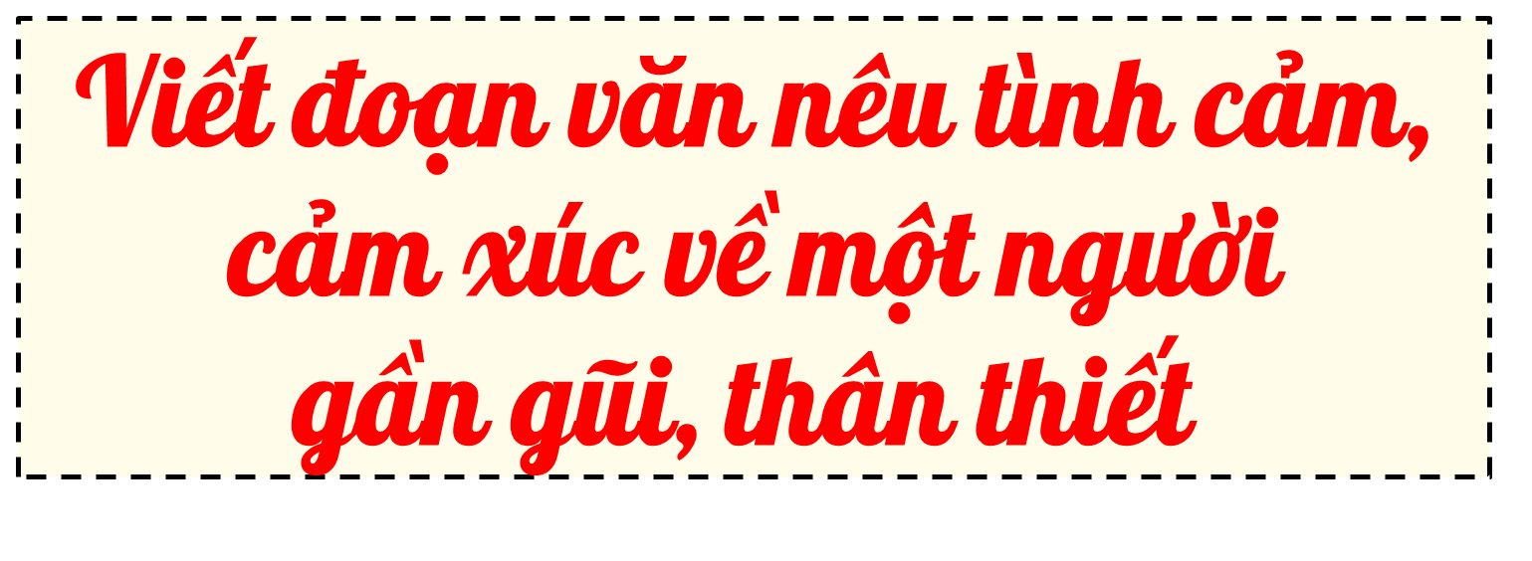
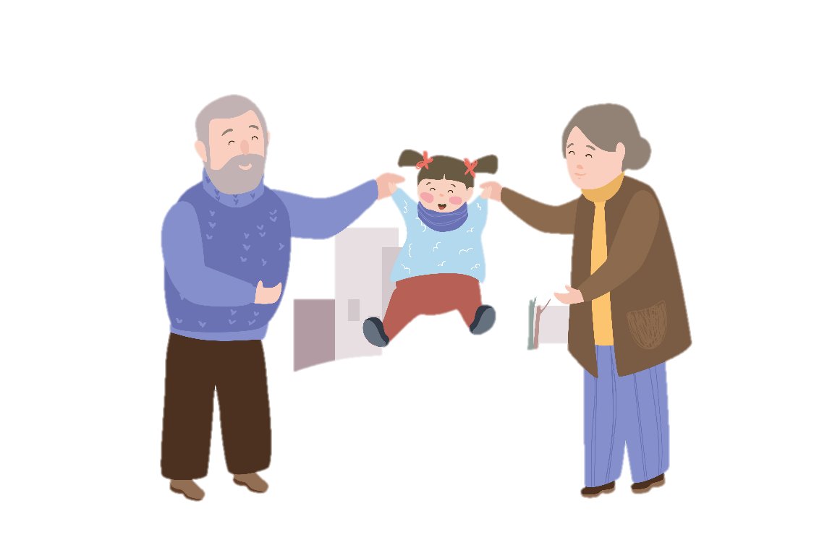
GV: VŨ THỊ HỒNG HÀ

Slide 2

KHỞI ĐỘNG

Slide 3







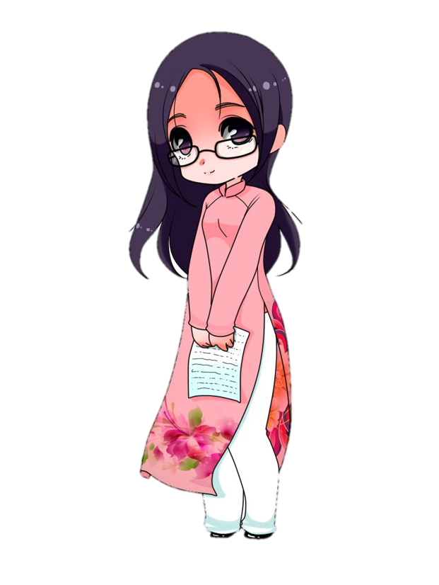

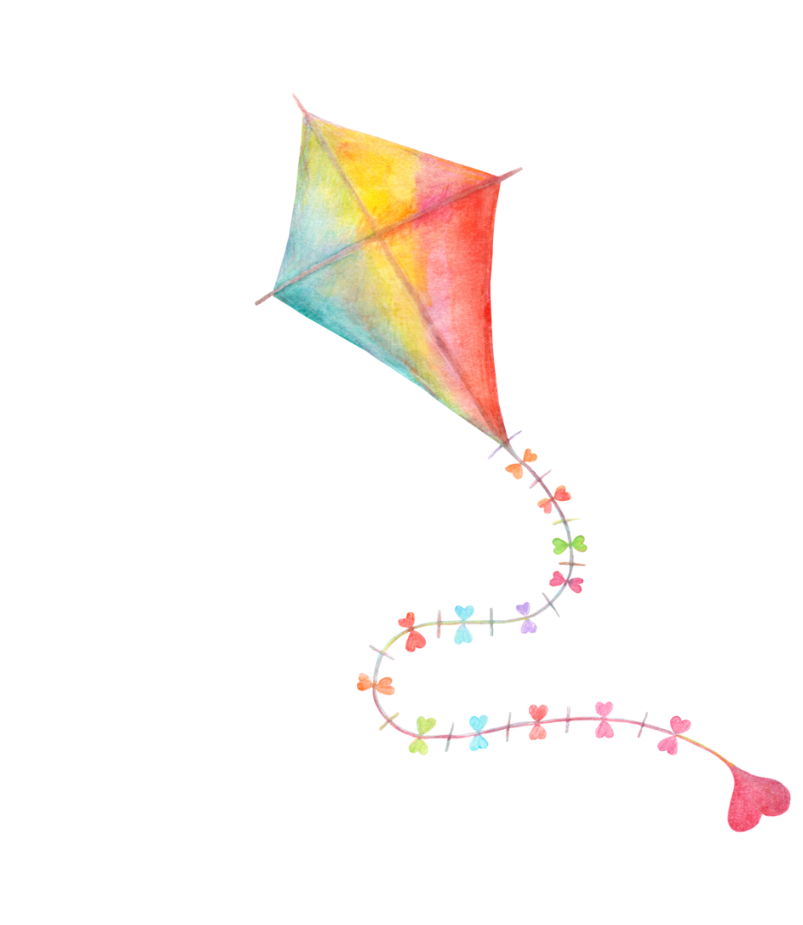
Học tiếp

Slide 4

Câu 1: Đoạn văn cần có mấy phần?
Đáp án: 3 phần
Notes:
BẤM BÔNG HOA ĐỂ QUAY VỀ

Slide 5
Câu 2: Đoạn văn nêu tình cảm, cảm xúc cần nêu được gì?
Đáp án: Đoạn văn nêu tình cảm, cảm xúc cần nêu được tình cảm, cảm xúc.
Notes:
BẤM BÔNG HOA ĐỂ QUAY VỀ

Slide 6
Câu 3: Kể tên các phần có trong đoạn văn.
Đáp án: Mở đầu, triển khai, kết thúc.
Notes:
BẤM BÔNG HOA ĐỂ QUAY VỀ

Slide 7
Câu 4: Người gần gũi, thân thiết là ai?
Đáp án: Ông, bà, bố, mẹ, anh, chị, em, bạn bè, …
Notes:
BẤM BÔNG HOA ĐỂ QUAY VỀ

Slide 8

HOẠT ĐỘNG

Slide 9
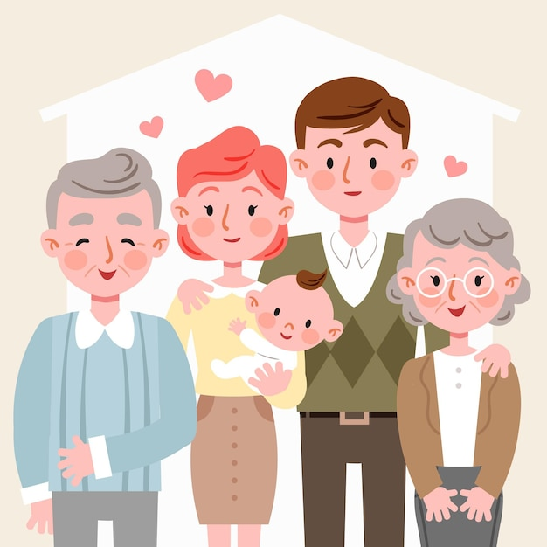
Viết đoạn văn nêu tình cảm, cảm xúc về một người gần gũi, thân thiết.
ĐỀ BÀI

Slide 10
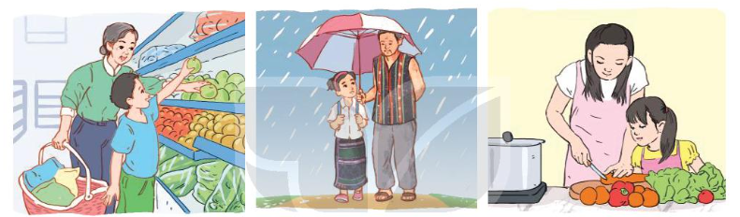
1. Dựa vào các ý đã tìm được trong hoạt động Viết ở Bài 2, viết đoạn văn theo yêu cầu của đề bài.

Slide 11


Nội dung phần mở đầu của đoạn văn nêu tình cảm, cảm xúc là gì?
Giới thiệu người gần gũi, thân thiết mà em muốn bày tỏ tình cảm, cảm xúc.

Slide 12
Phần triển khai có những nội dung gì?
Nêu những điều ở người đó làm em xúc động và nêu rõ tình cảm, cảm xúc của em.

Slide 13
Phần kết thúc có nội dung gì?
Khẳng định tình cảm, cảm xúc của em.

Slide 14

Chúng ta cùng viết nào!

Slide 15
2. Đọc soát và chỉnh sửa
a. Đọc lại đoạn văn của em để phát hiện lỗi.
Cách sắp xếp ý trong đoạn văn
Cách nêu những cử chỉ, lời nói, suy nghĩ, việc làm,… của người gần gũi, thân thiết khiến em có tình cảm, cảm xúc
Cách chọn từ ngữ, cách viết câu bộc lộ tình cảm, cảm xúc

Slide 16
b. Sửa lỗi trong đoạn văn của em (nếu có).

Slide 17
VẬN
DỤNG

Slide 18

Chuẩn bị giấy A0. Chia lớp thành 4-5 nhóm
Các nhóm kể lại câu chuyện “Ông Bụt đã đến” và thảo luận về nhân vật ông nhạc sĩ trong câu chuyện. Viết đoạn văn 3-5 câu về nhân vật ông nhạc sĩ.
Nhóm nào hoàn thành xong nhanh nhất được đính bảng và được phần quà.

Slide 19

Cô bé Mai sơ ý làm gãy hoa của ông nhạc sĩ. Cô bé đã vô cùng lo lắng, khóc và cầu khẩn ông Bụt. Cuối cùng, ông Bụt đã “hóa phép” làm cho cành hoa liền lại. Người nhạc sĩ chính là ông Bụt nhân từ đó. Qua câu chuyện, ta thấy được tâm hồn đẹp của ông nhạc sĩ và cuộc sống này đúng là “Sống để yêu thương”.

Slide 20



Các nhóm khác
Lắng nghe – góp ý - bổ sung

Slide 21
Về nhà:
Kể lại câu chuyện Ông Bụt đã đến cho người thân nghe.
Nêu suy nghĩ của em về nhân vật ông nhạc sĩ trong câu chuyện.

Slide 22





